Slide 1
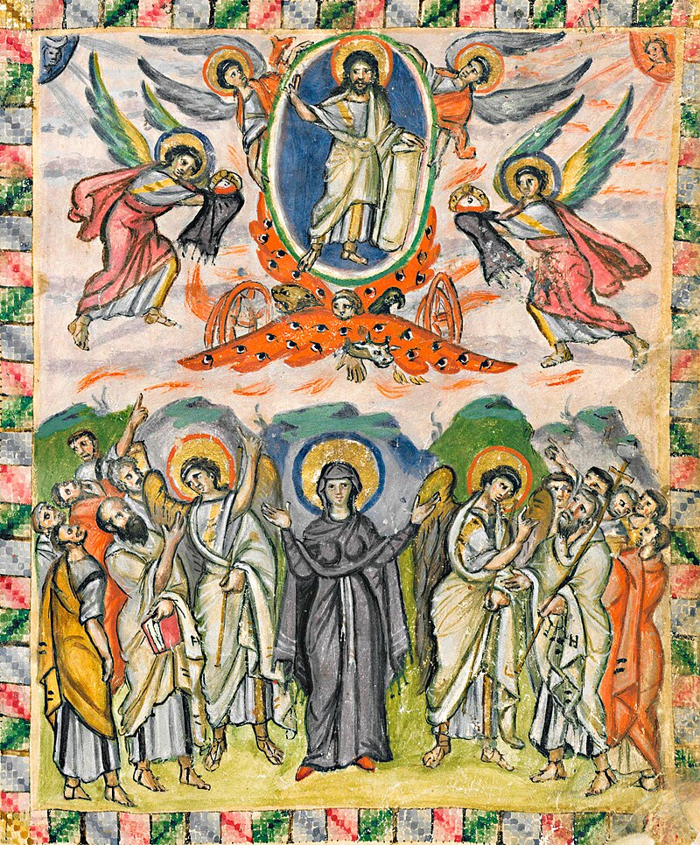
“riceverete la forza dallo Spirito Santo che scenderà su di voi, e di me sarete testimoni a Gerusalemme, in tutta la Giudea e la Samaria e fino ai confini della terra".
Detto questo, mentre lo guardavano, fu elevato in alto e una nube lo sottrasse ai loro occhi.
Essi stavano fissando il cielo mentre egli se ne andava, quand'ecco due uomini in bianche vesti si presentarono a loro e dissero: «Uomini di Galilea, perché state a guardare il cielo? Questo Gesù, che di mezzo a voi è stato assunto in cielo, verrà allo stesso modo in cui l'avete visto andare in cielo». Allora ritornarono a Gerusalemme dal monte detto degli Ulivi, che è vicino a Gerusalemme quanto il cammino permesso in un sabato. Entrati in città salirono al piano superiore dove abitavano». (At 1,8-11)

Slide 2
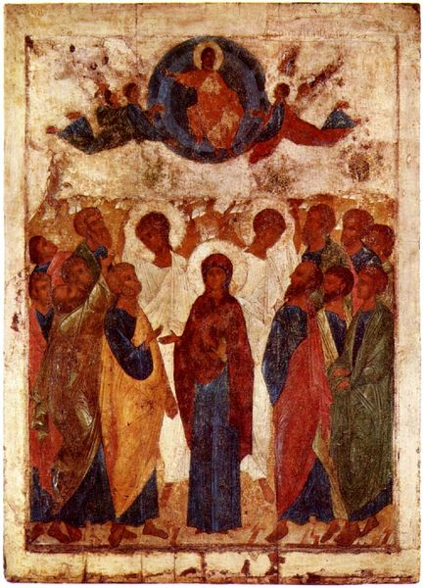
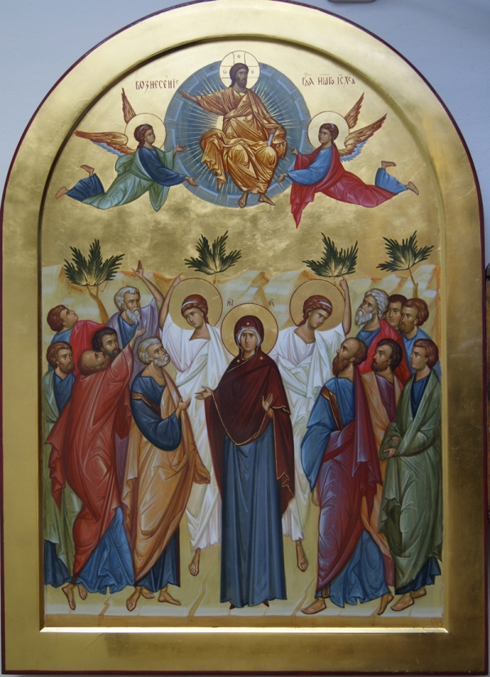
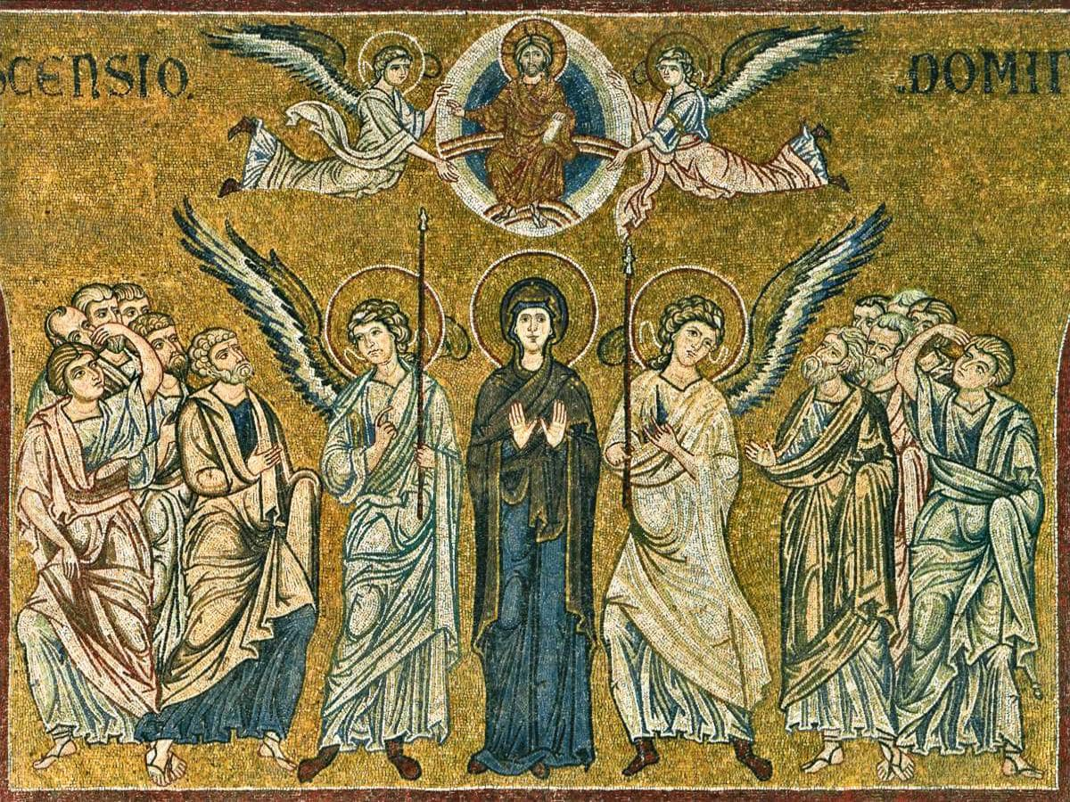

Slide 3
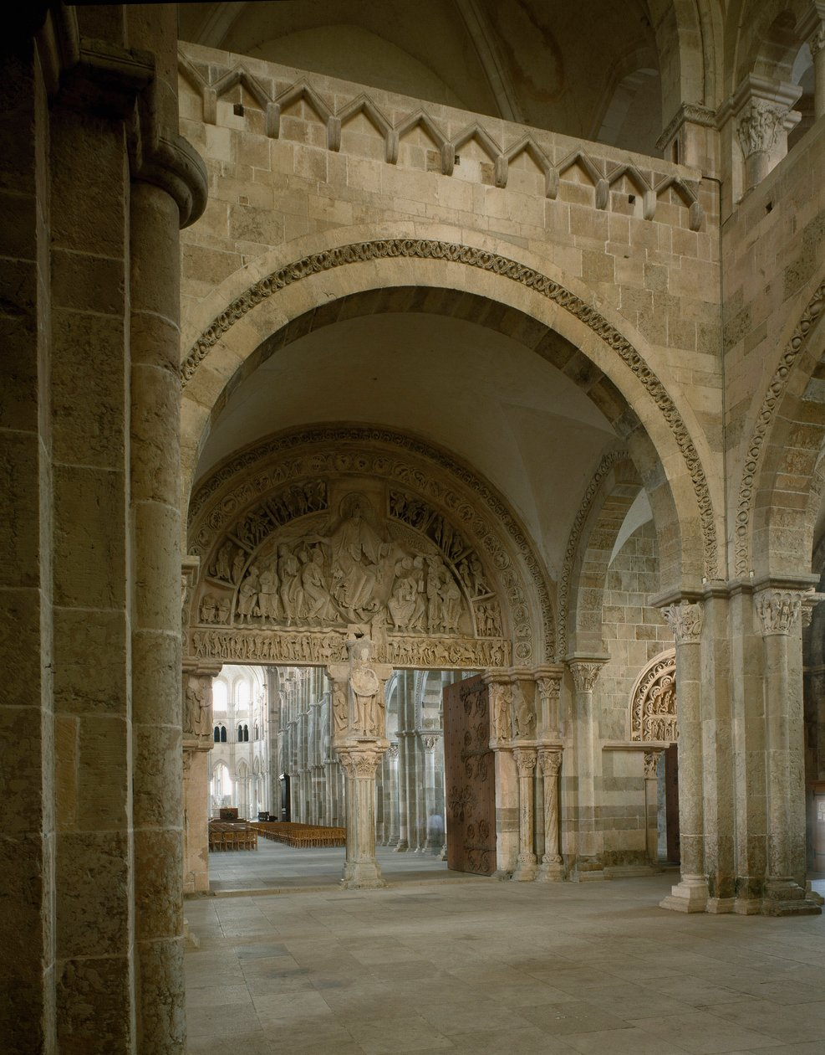
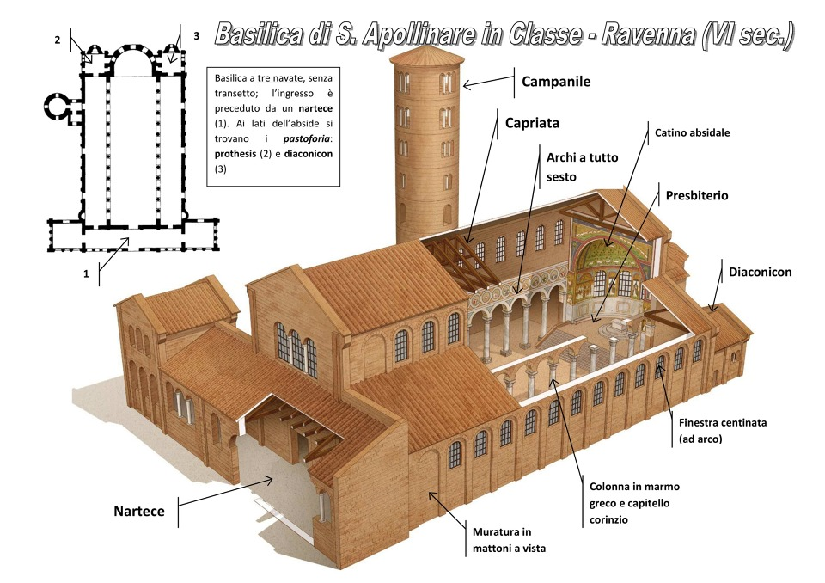

Slide 4
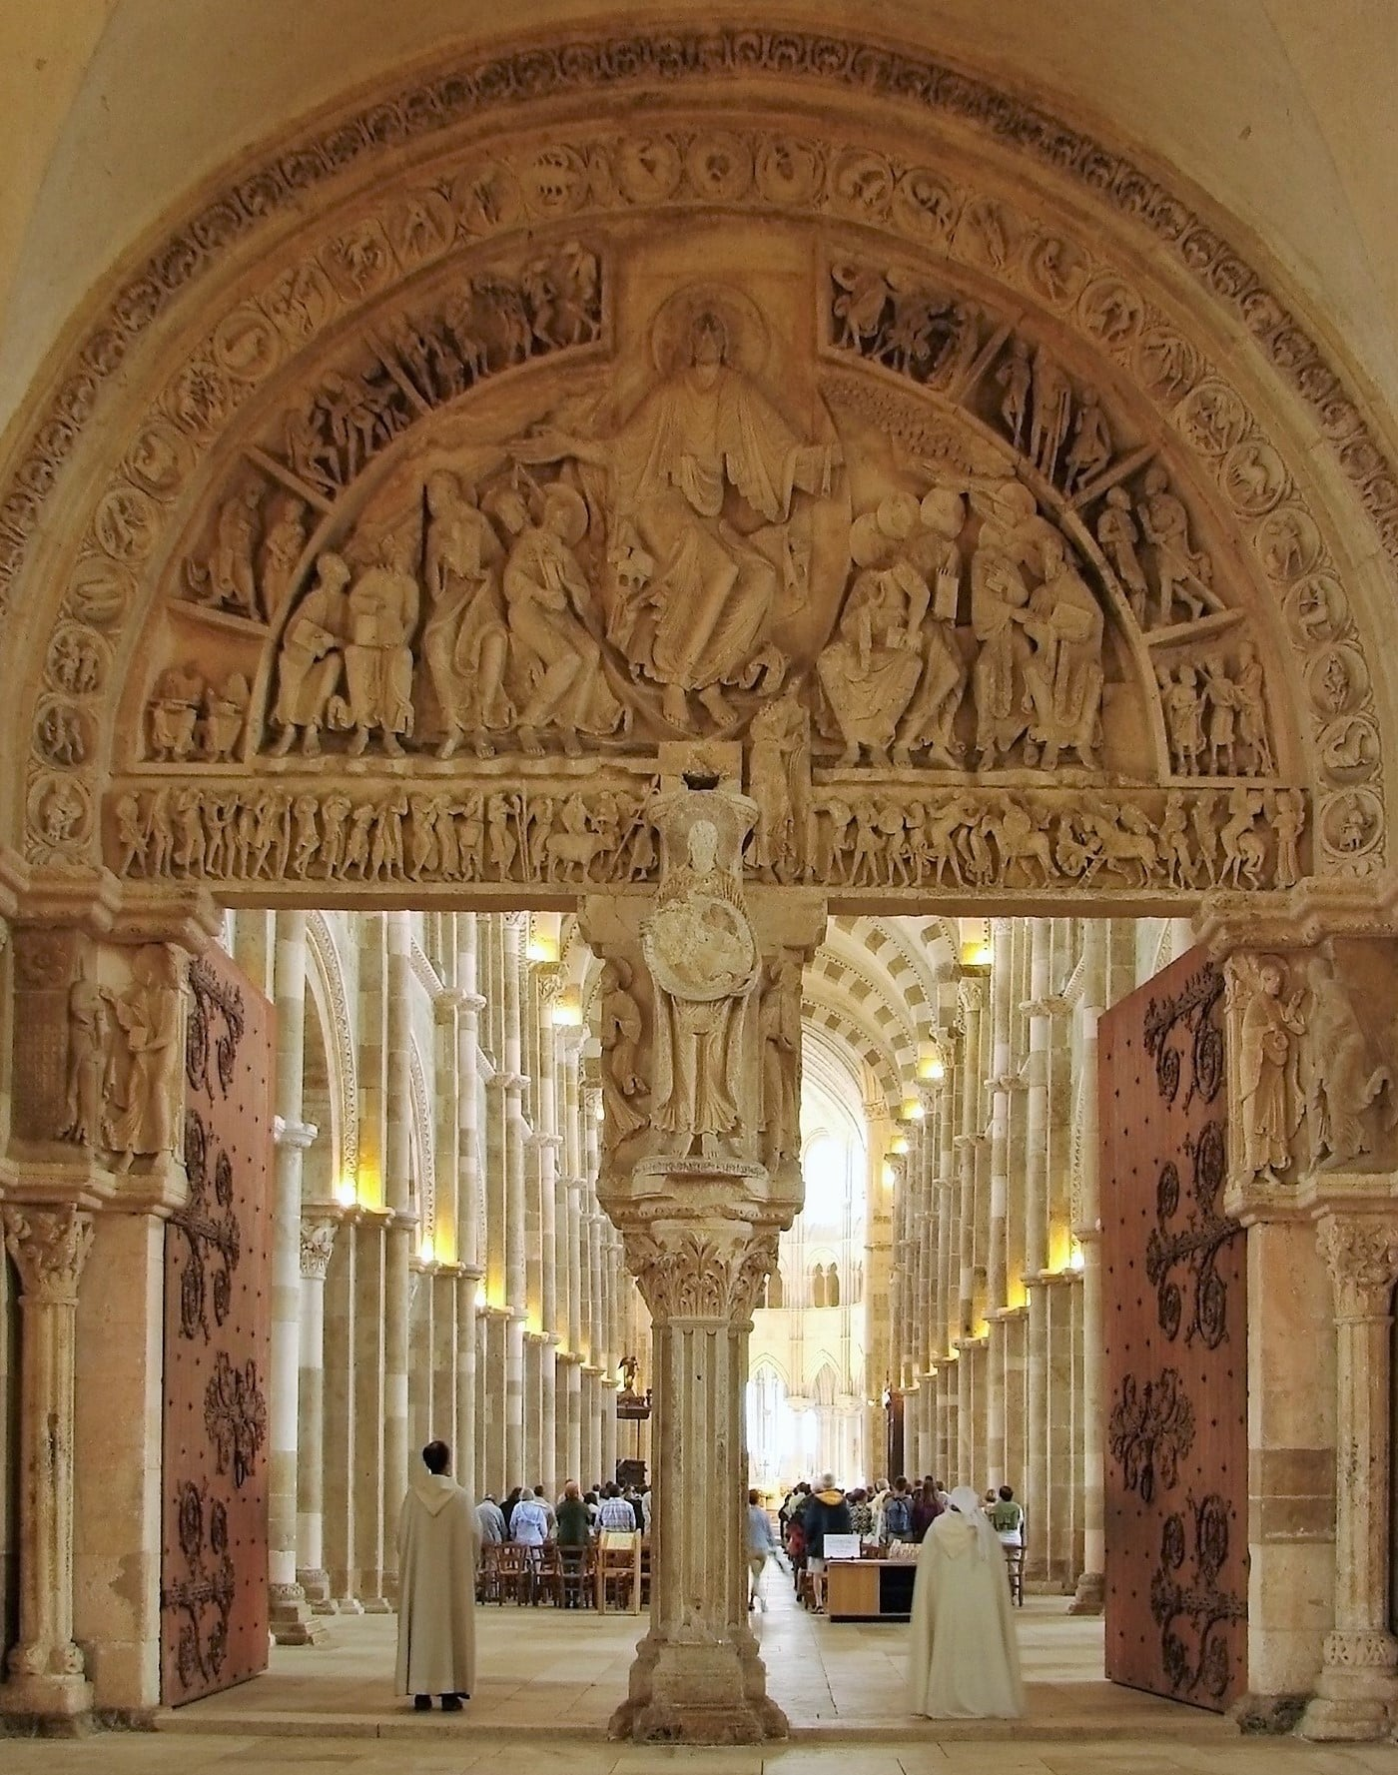

Slide 5
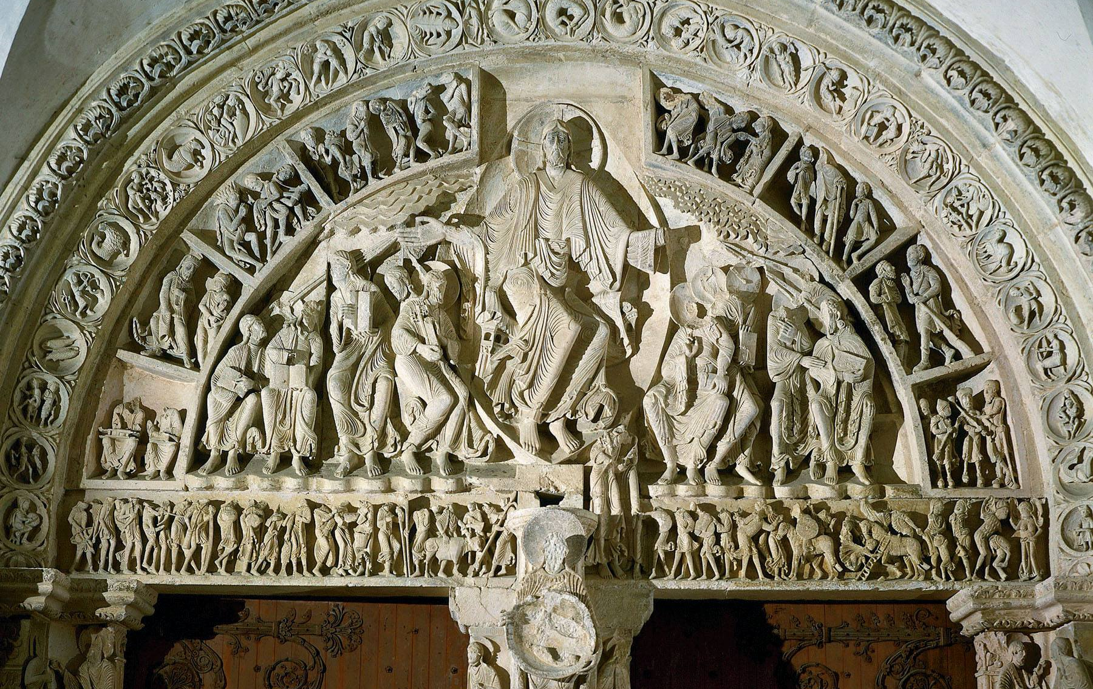
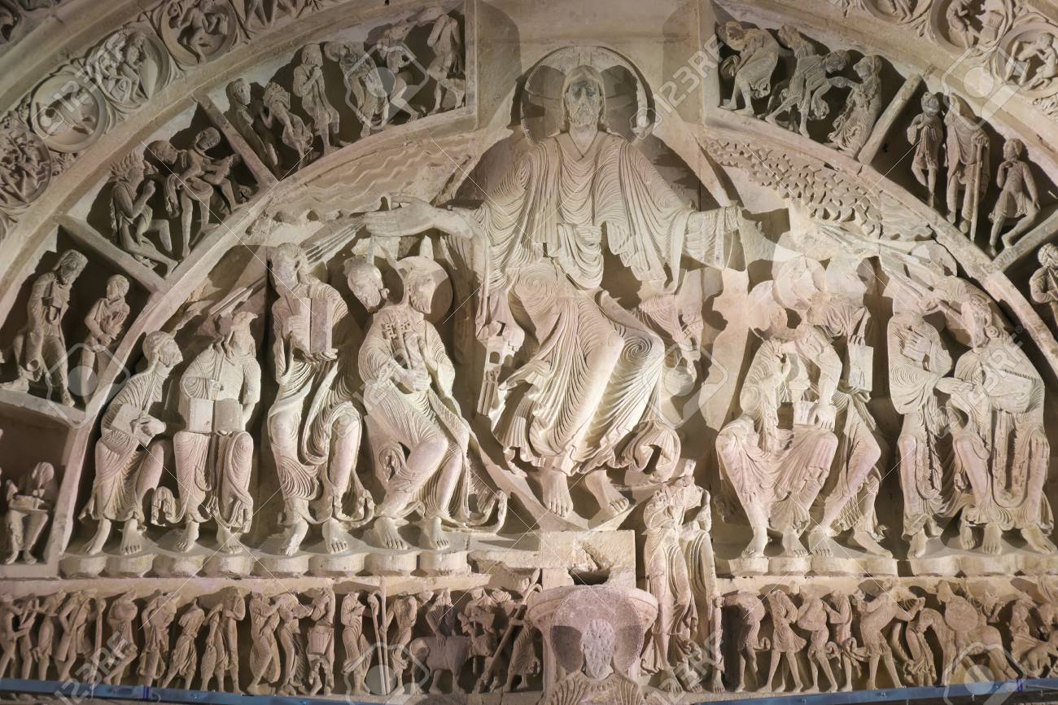

Slide 6
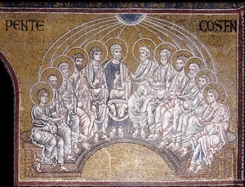
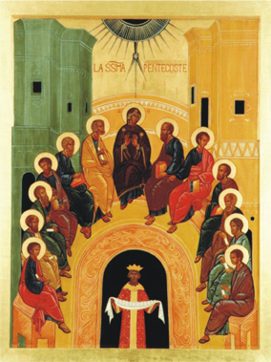
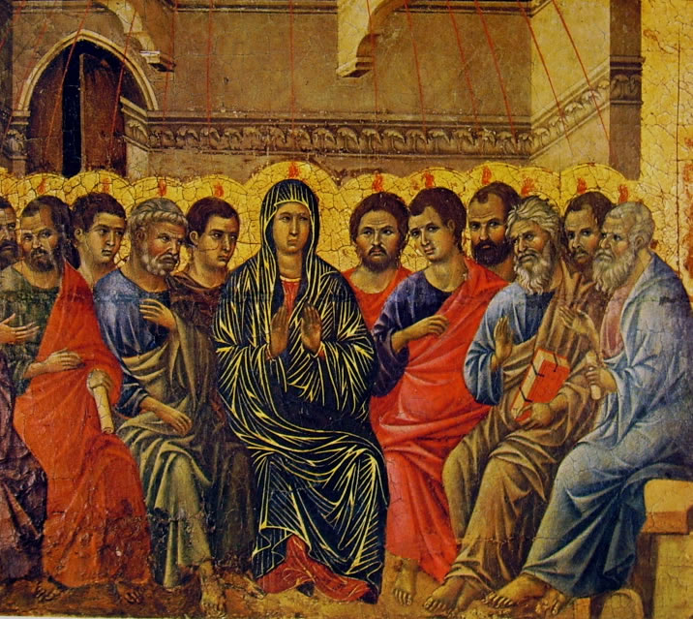
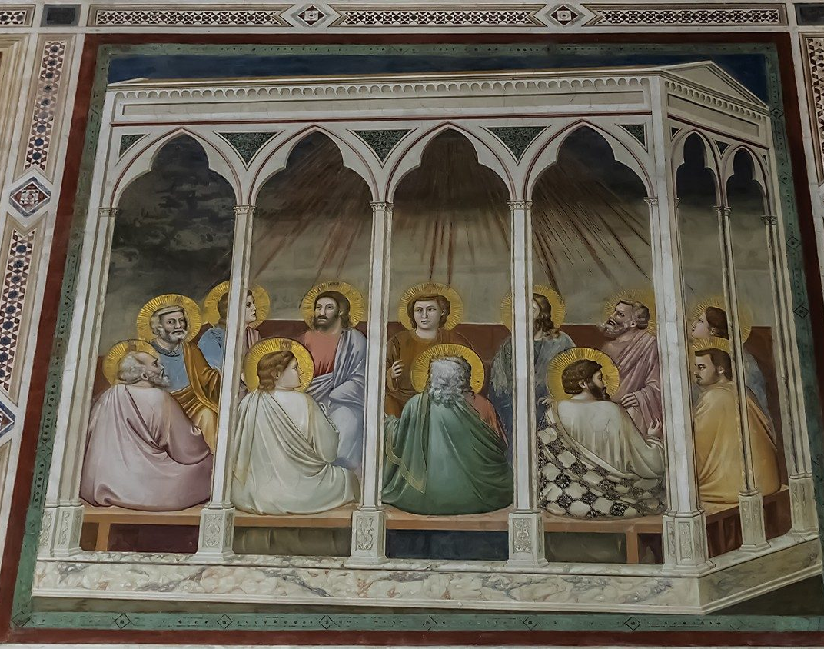

Slide 8
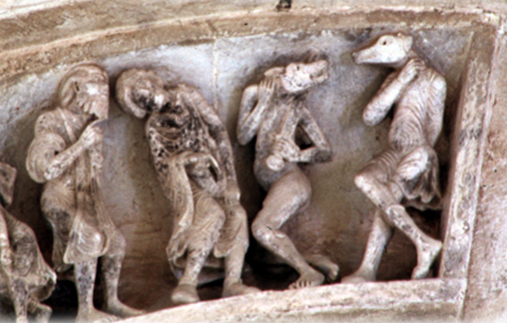
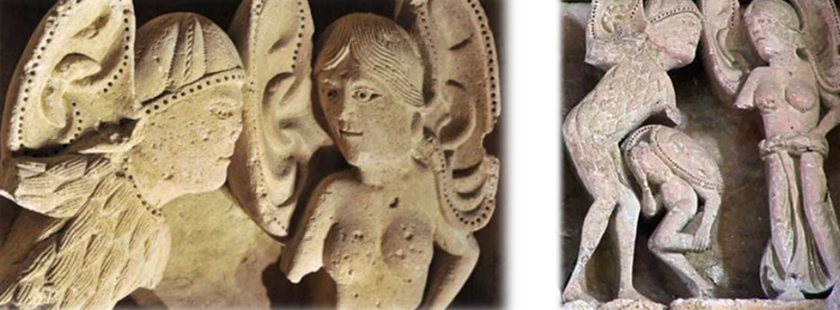

Slide 9
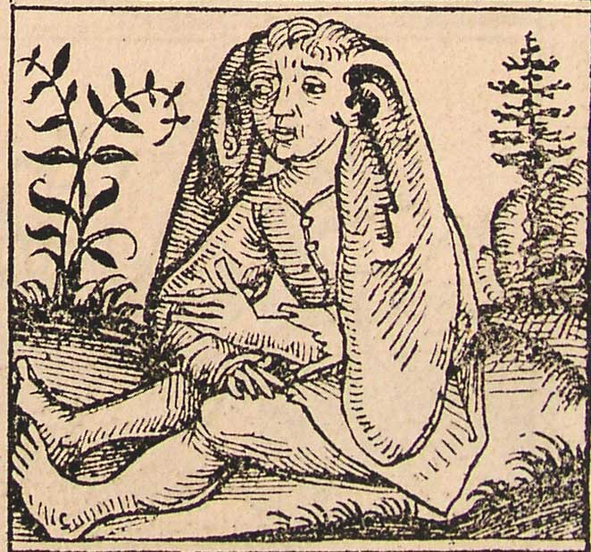

Slide 10
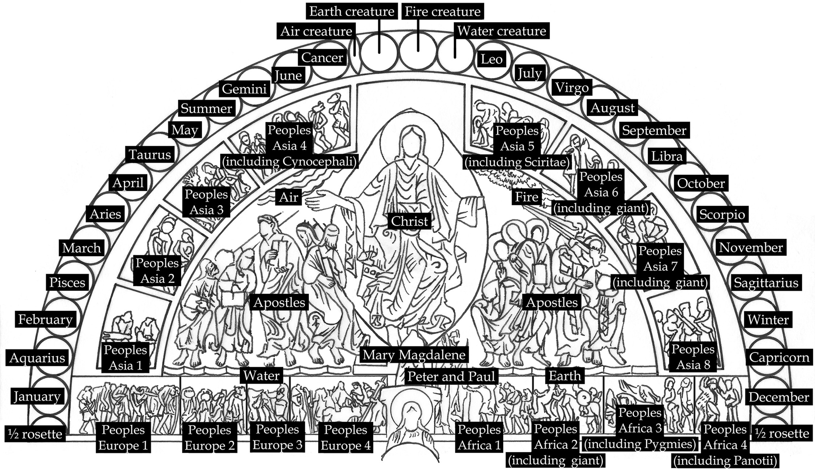

Slide 11
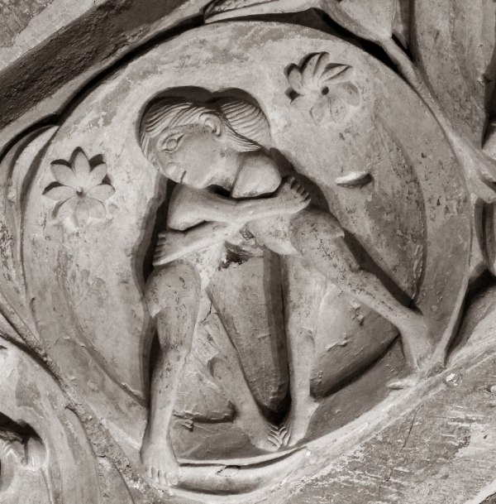
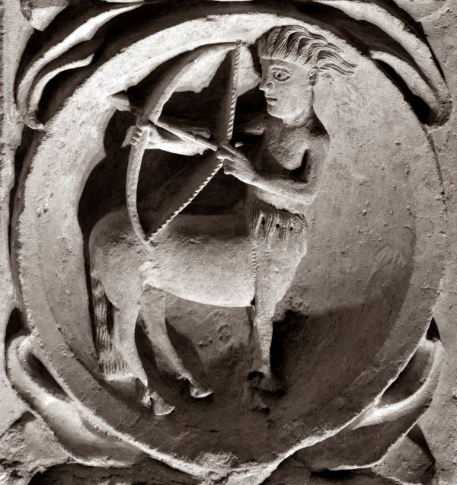

Slide 12
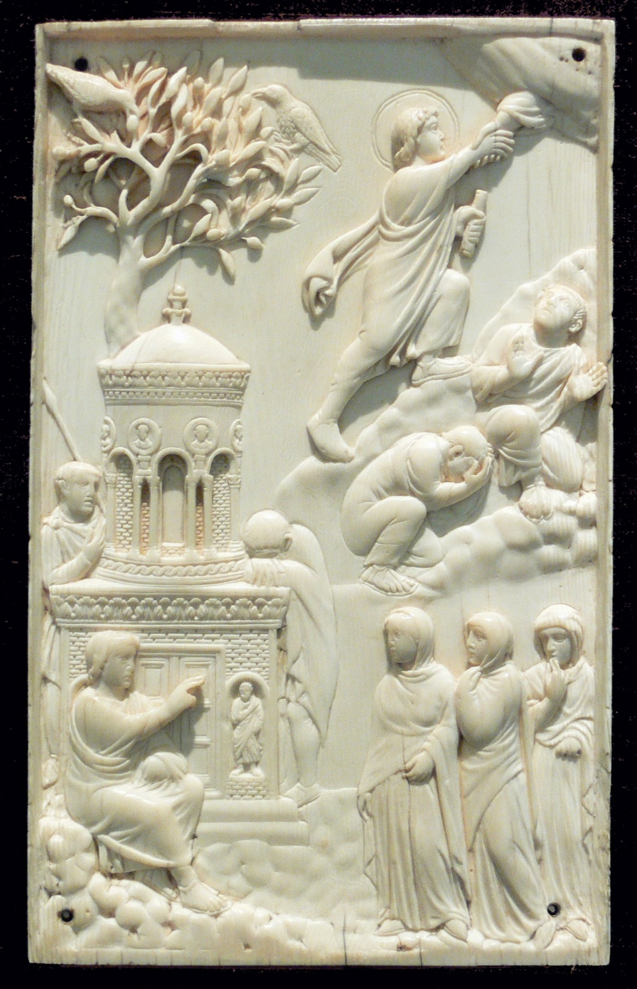
«Reidersche Tafel»
fine IV sec.
Bayerisches Nationalmuseum - Monaco avorio

Slide 13
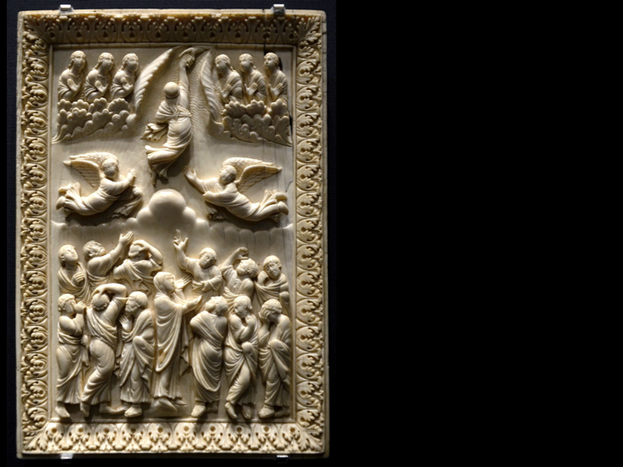
Ascensione di Metz
fine X sec.
Kunsthistorisches Museum - Vienna

Slide 14
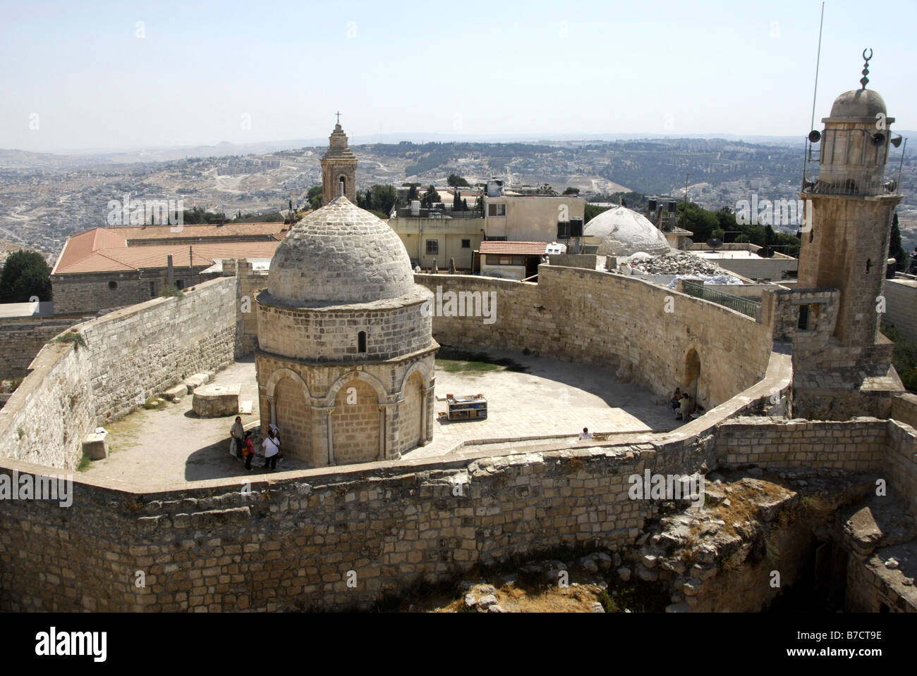

Slide 16
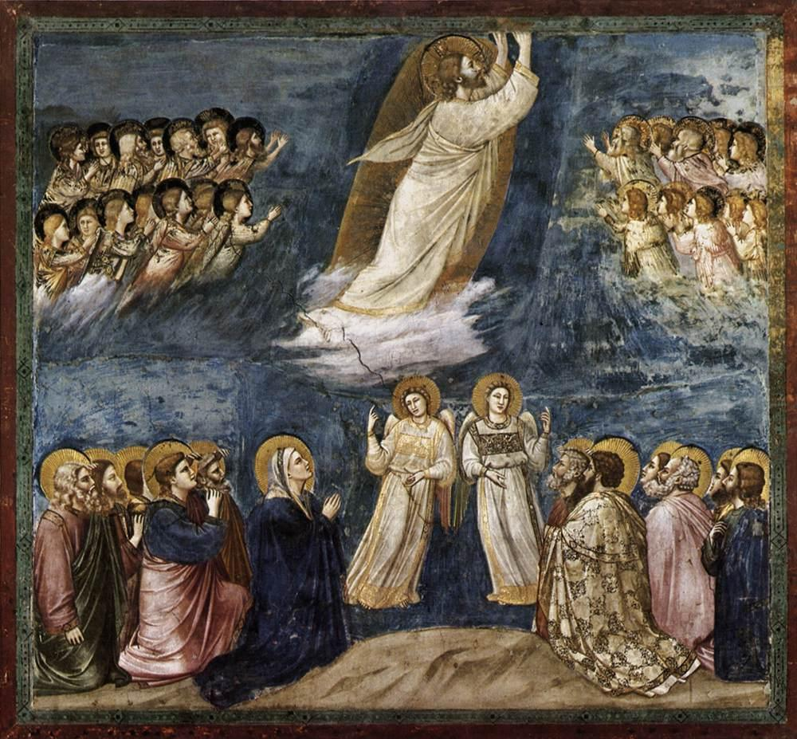

Slide 17
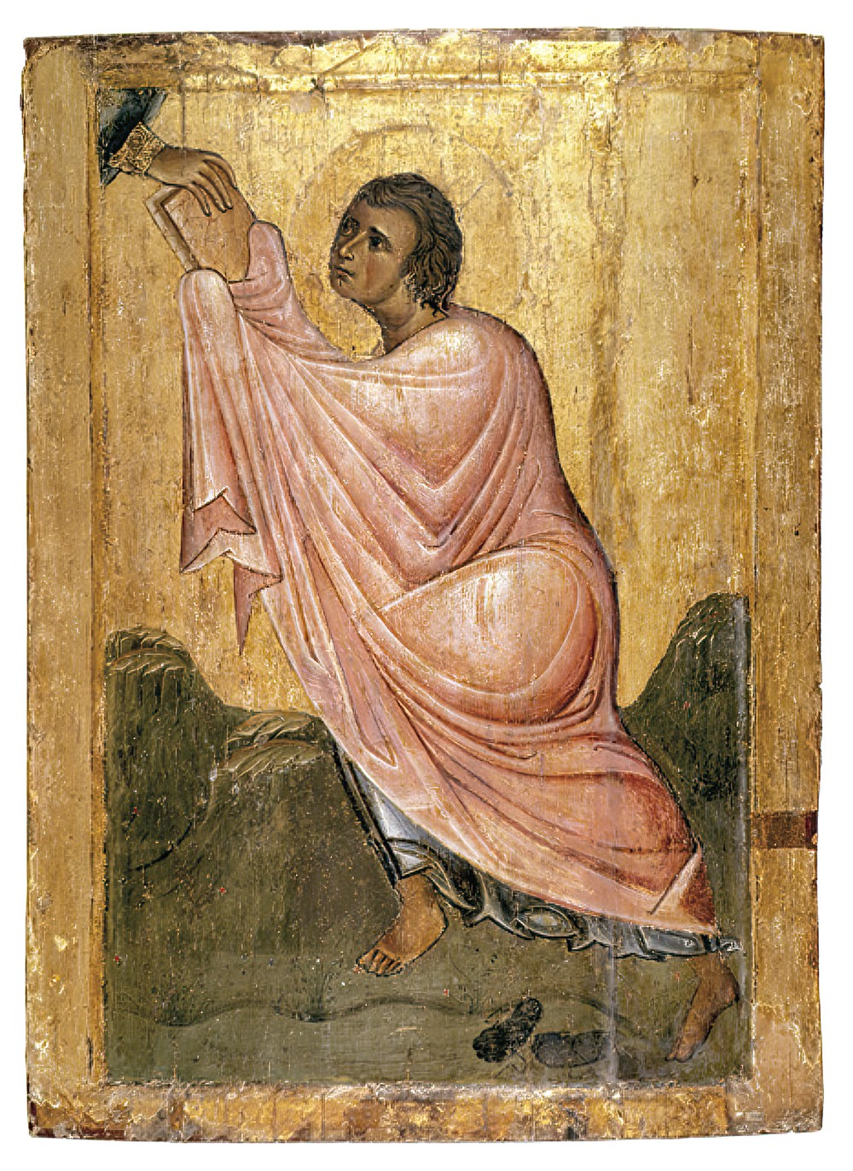
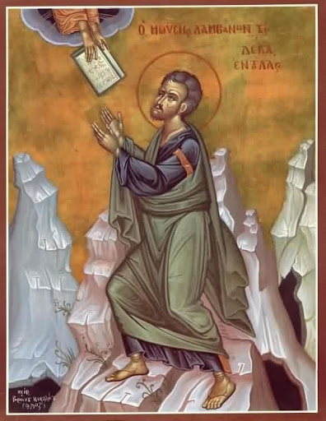

Slide 18
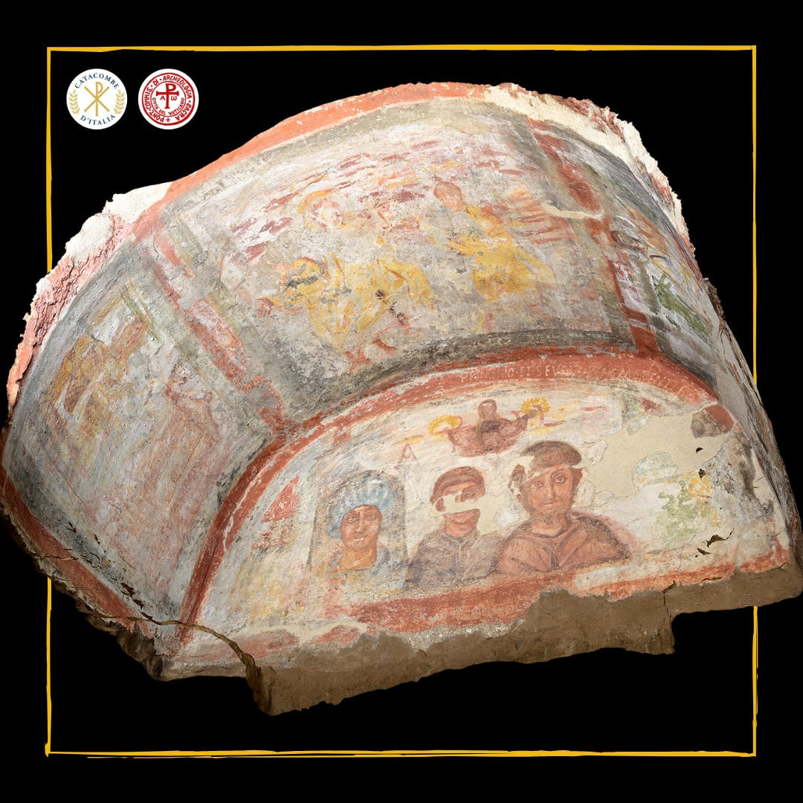
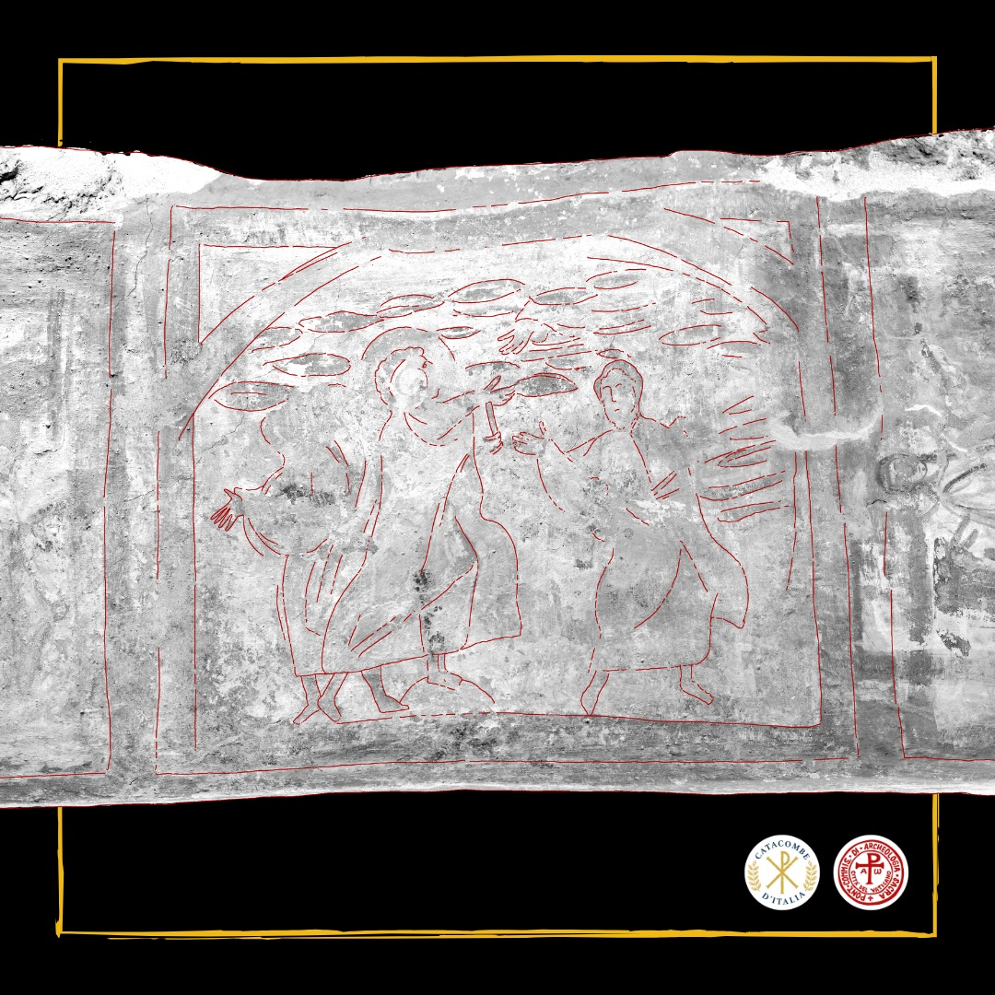

Slide 19
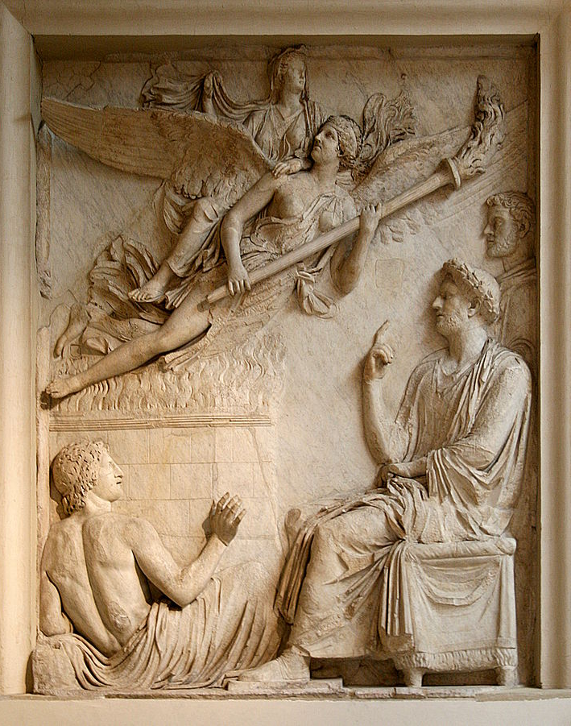
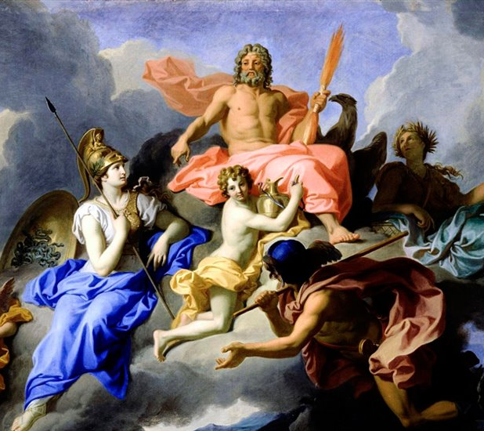

Slide 20
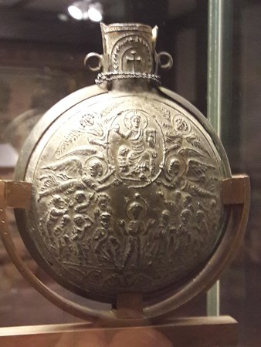
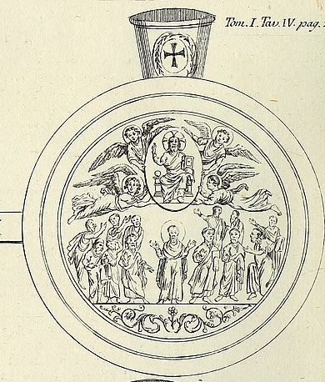

Slide 21
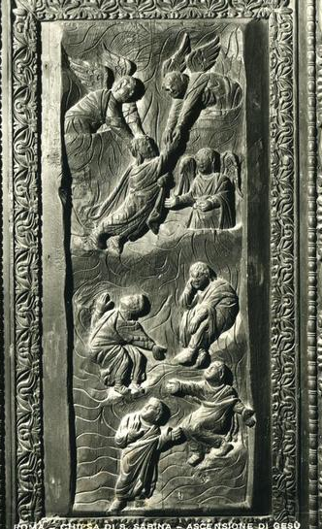
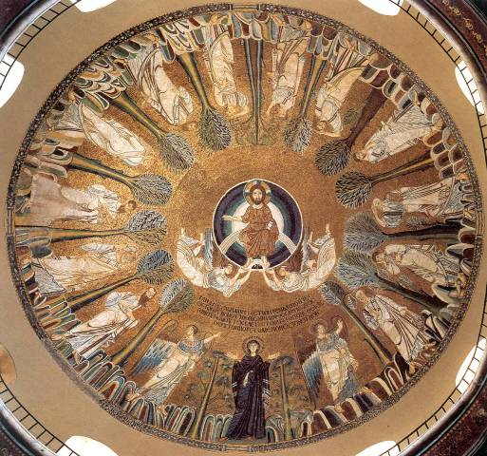

Slide 22
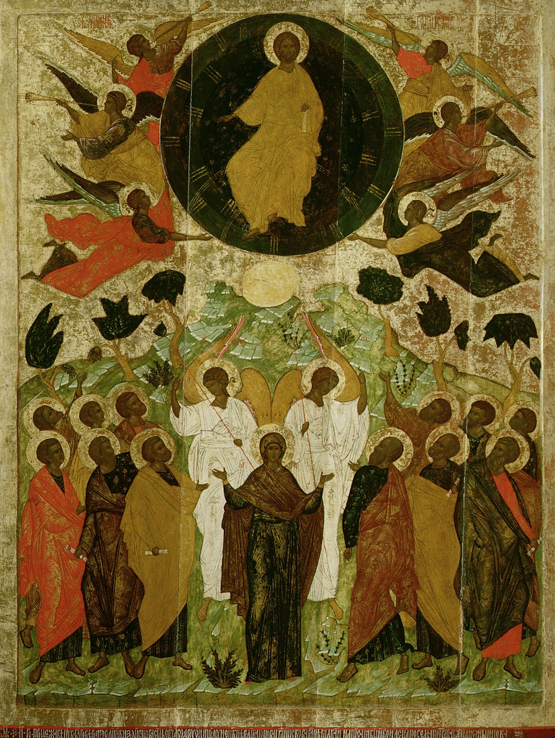

Slide 23
«Qui il significato di apertura attiva al Dono dall'alto, proprio dell'Orante, acquista una nuova determinazione per la presenza simultanea, sulla verticale, della figura del Signore glorioso. L’orante appare così direttamente in funzione di Cristo mentre il cerchio della mandorla di gloria che avvolge il Signore trova la sua rispondenza terrena nella coppa disegnata dalle braccia dell'Orante», (G.M. Muzj).

Slide 24
Restarono attoniti i cori degli angeli, o Cristo, vedendoti salire con un corpo e celebravano la tua santa ascensione.
Hai risollevato o Cristo la natura umana caduta nella corruzione, l’hai portata in alto con la tua ascensione
e insieme a te ci hai glorificati. (Tropari)
Dopo aver cercato Adamo che si era smarrito per l’inganno del serpente, o Cristo, di lui rivestito, sei asceso al cielo e ti sei assiso alla destra del Padre, partecipe del suo trono, mentre a te inneggiavano gli angeli.
Fa festa e canta la terra, e anche il cielo esulta perchè oggi ascende ai cieli l’Artefice del creato, che per suo volere ha manifestamente unito realtà separate. (Tropari)

Slide 25
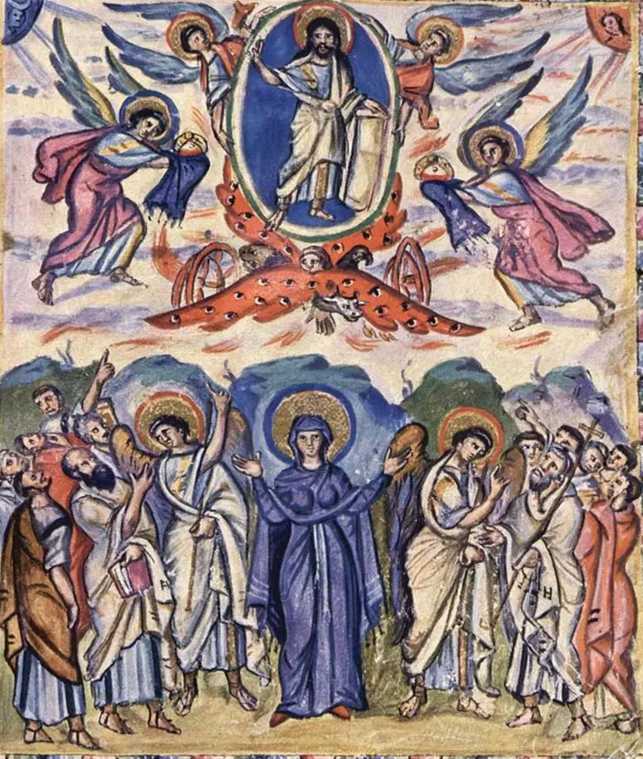
Compiuta l’economia a nostro favore, e congiunte a quelle celesti le realtà terrestri, sei asceso nella gloria o Cristo Dio nostro, senza tuttavia separarti in alcun modo da quelli che ti amano; ma rimanendo inseparabile da loro, dichiari: io sono con voi e nessuno è contro di voi.
Lasciate sulla terra ciò che è della terra, abbandonate cìò che è di cenere alla polvere e poi venite, eleviamoci, leviamo in alto occhi e mente, alziamo lo sguardo e i sensi verso le porte celesti, pur essendo mortali; immaginiamo di andare al Monte degli Ulivi e di vedere il Redentore portato da una nube: di là infatti il Signore è asceso ai cieli; di là, lui che ama donare, ha distribuito doni ai suoi apostoli, consolandoli come un padre, confermandoli, guidandoli come figli e dicendo loro: Non mi separo da voi: io sono con voi e nessuno è contro di voi. (Poema di Romano il Melode) Visibilmente è stata innalzata fino all’alto dei cieli la magnificenza di colui che si è fatto povero nella carne e la nostra natura umana ha l’onore di assidersi accanto al Padre. Celebriamo una festa solenne, tutti concordi esplodiamo in acclamazioni e gioiosi battiamo le mani.
Kontakion della Festa

